Slide 1
Балқаш қаласы., ЖББ №8 орта мектебі
Өзін-өзі тану мен басқа пәндердің интеграциясы
Қыбырат Серікгүл
Өзін-өзі тану мұғалімі

Slide 2
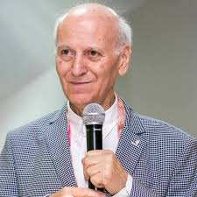
Шалва Александрович Амонашвили
«Мектептегі кез-келген пән баланы адамгершілікке тәрбиелеуі қажет».

Slide 3
Интеграция – бүгінгі таңда адамның ғылыми ойлауын және әлемдік көзқарасын анықтайды. Философиялық сөздік бұл ұғымға манадай түсінік береді:
Интеграция – әр текті бөліктер мен элементтердің бірігуімен байланысты даму.

Slide 4
Білім берудің екі аспектісінің үйлесімді дамуы:
Интеллектуалды (сыртқы білім, ақыл үшін)
Рухани –адамгершілік (ішкі білім, жүрек үшін)

Slide 5
Сыртқы интеллектуалды
Сыртқы білім
Ішкі білім
Ақыл үшін
Жүрек үшін
1.Сыртқы интеллектуалды 2.Сыртқы дүниені зерттеу 3.Кітаби білім (тәжірибесіз) 4.Қалауларды оятады 5.Дүниеде күнкөріс үшін 6.Интеллектті дамытады 7.Ақыл мен тәнге қарасты 8.Ақпарат беру 9.Интернет 10.Аллергия пайда болады
1.Ішкі рухани – адамгершілік 2.Ішкі дүниені зерттеу 3.Практикалық білім (тек тәжірибе арқылы) 4.Әр адамың жүрегіндегі жалпы адамзаттық құндылық 5.Өмірлік мақсаттармен байланысты
Сытқы білім
Сыртқы дүниені зерттеу

Slide 6
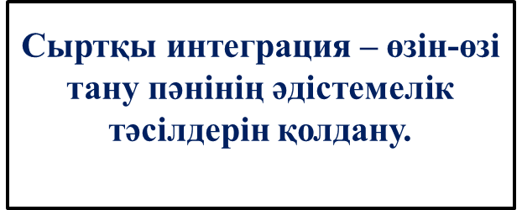
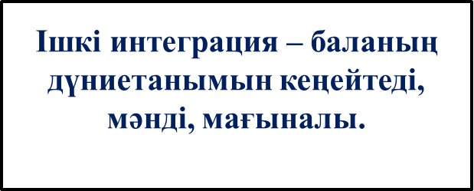
Қалай интеграциялауға болады?

Slide 7
ИНТЕГРАЦИЯ ЖОЛДАРЫ
1.Ғылымдардың даму тарихы мен ұлы ғалымдардың өмірінен шабыттандыратын мысалдар келтіру
2.Қазіргі ғылыми жаңалықтармен таныстыру
3.Әрбір оқу пәндерінің мазмұнынан жалпы адамзаттық құндылықтарды енгізу.

Slide 8
Интеграция сабағының жоспары
Мақсаты-пәннің мақсаты қойылды
Міндеттері-білімділік,дамытушылық міндеттері пән бойынша беріледі;тәрбиелік міндетінде құндылық пен қасиетті байланыстырып көрсету
Сабақтың барысы- сыртқы интеграция болса жазады,болмаса еш нәрсе көрсетпейді.Сабақтың жоспары әрі қарай пән бойынша жазылады.Ішкі интеграцияны белгілеп көрсетіп қою қажет.

Slide 9
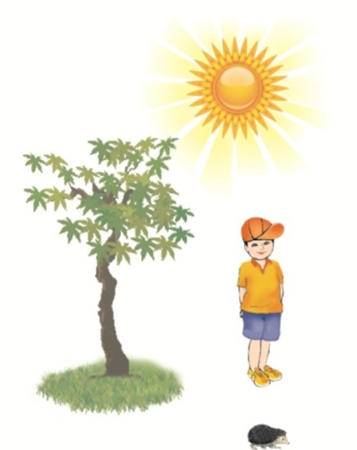
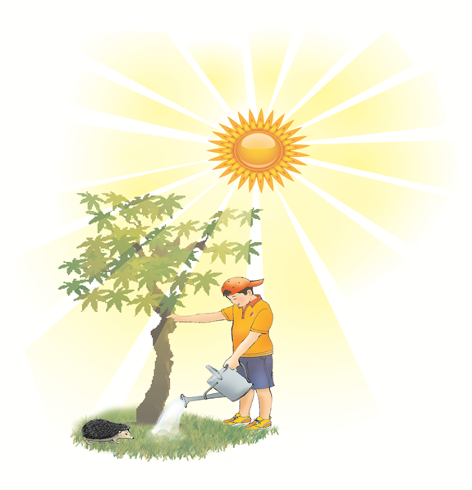

Slide 10
Оқу пәнінің мазмұнынан жалпыадамзаттық құндылықтарды анықтау
Жаратылыстану бағытытындағы пәндермен интеграциялау.
Өзін-өзі тану пәнін география пәнімен интеграциялау
6-сынып
Тақырыбы:Топырақ- биосфераның іргетасы.
Қорытынды: біз топырақтың құрылымен биосферамен таныстық.Енді балалар бізде топырақ тәрізді адамдарға риясыз қызмет жасайық.Бір-бірімізге қиянат жасамай әділ болуға талпынайық.

Slide 11
Химия пәні мен өзін-өзі тану пәнінің интеграциясы
Иілім-ді
Жеңіл
Жемірі-
луге тұрақты

Slide 12
Биология Тақырып: Жүректің құрылысы. Адамгершілігі мол адамның жүрегі кең, тынысы жүйелі болады. Дәйексөз: “Аузын ашса жүрегі көрінеді” дегенді қалай түсінесіз? Физика. Магнит өрісі Балалардың күнделікті ойнайтын үрмелі шарларын қолымызға қолғабымызды киіп, үйкелегеннен кейін қолымызды алшақтататын болсақ, шарымыз ешқайда ұшып кетпей алақанымызға келіп жабысады. Кез-келген заттарды бір-біріне үйкелеп, соңынан бір-бірінен алшақтататын болсақ, бәрі бір-біріне тартылады.Яғни бұдан шығатын қортынды: Рухани жақын адамдар бір – біріне ренжісіп көңілі қалып жатса да, кейіннен түсінісіп сыйластықта бола алады.

Slide 13
Бастысы- пәнді оқыту емес, пәнді оқыту арқылы тұлғада рухани адамгершілікті дамыту.
Назарларыңызға рахмет!

